Slide 1
1. 여름 프로모션 판촉물

Slide 2
1. 진행 이유 : 여름 프로모션 관련 판촉물
2. 수량 : 3,000ea or 6,000ea
3. 요청 내용
1) 비치볼 제작 가능 여부 / 단가 / 일정 확인
2) 1865형태 대형 튜브 제작 가능 여부 확인 / 단가 / 일정 확인
4. 일정 : 2월 27일까지

Slide 3
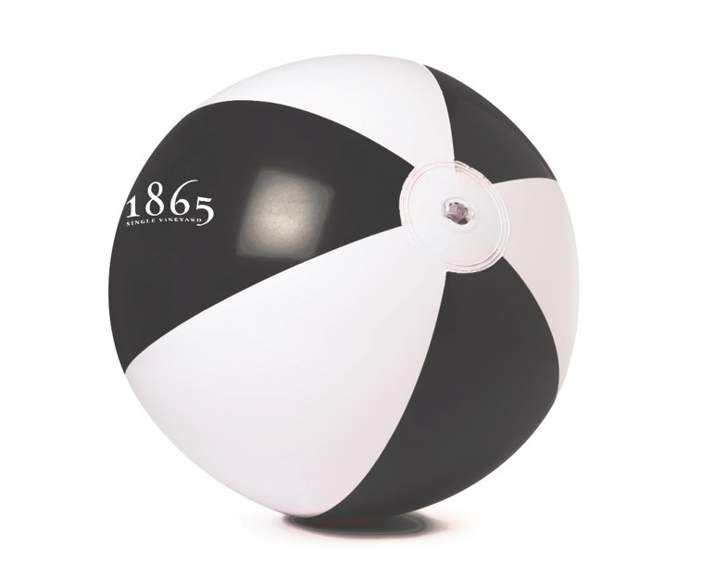
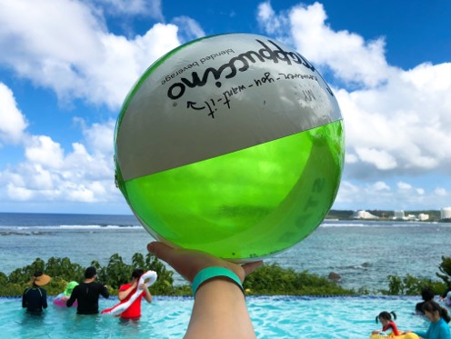
- 하얀 부분 : 투명하게
- 안에 스트로폼 보이게
- 기성제품 중 가장 큰 사이즈로

Slide 4
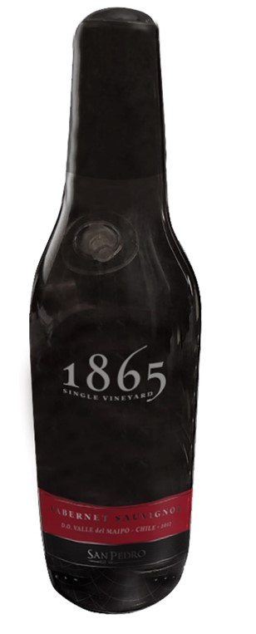
- 사이즈 약 80cm ~ 100cm 대형 튜브 크기

